Slide 1
LA CALIDAD PREUNIVERSITARIA: CERTIFICACIÓN ACPUA
25 Junio 2025
Cristina Rodríguez Coarasa
Belén Serrano Valenzuela

Slide 2
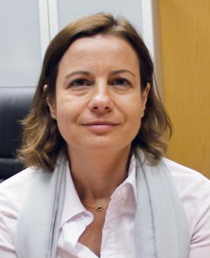
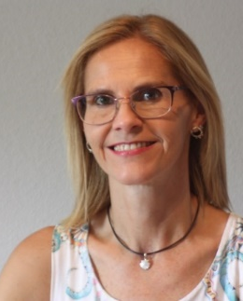
Presentación
Cristina Rodríguez es Doctora en Derecho Constitucional y profesora titular de la Universidad Rey Juan Carlos
Directora de ACPUA
1.- LA ACPUA ¿Qué es?
Belén Serrano es Doctora en Educación, psicóloga y maestra
Técnica de calidad e internacionalización de ACPUA
2.- Certificación de Centros de Prácticas: funcionamiento del proceso y resultados de la Certificación 2024

Slide 3

1.- LA ACPUA ¿QUÉ ES?
  TITULO VI DE LA AGENCIA DE CALIDAD Y PROSPECTIVA UNIVERSITARIA DE ARAGÓN
    Artículo 85.1 — Funciones.
    (…)
    La detección de necesidades formativas de educación superior para el buen funcionamiento de las empresas aragonesas.
    El seguimiento de la inserción laboral de los titulados y tituladas.
    (…)
    El análisis de los problemas que surjan en el tránsito de la educación superior y la propuesta, en su caso, de las oportunas medidas correctoras.
    El estudio de las titulaciones preferentes para el alumnado que curse la educación secundaria en Aragón.
LOSUA
Ley 5/2005, de 14 de junio, de Ordenación del Sistema Universitario de Aragón

Slide 4
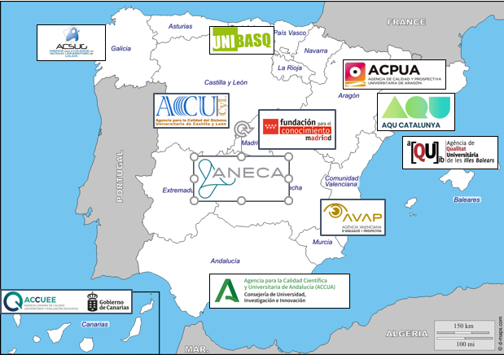
REACU: Red de Agencias

Slide 5

ACPUA + Internacional
Renovación europea en 2021 (5 años) y reconocimiento internacional 2023 (3 años)
Cumplimiento de los estándares internacionales y europeos de calidad (GGP 2016;ESG 2015)

Slide 6


ACPUA + Sociedad

Slide 7

ACPUA +Estudiantes

Slide 8


Slide 9

Publicaciones_Serie “La ACPUA Aprende”
Nº9 Foro estratégico post-covid (2022)
Nº10 La inserción laboral de los egresados y egresadas de grado del SUA (2023)
Nº11 Guía de términos sobre diversidad (2023)
Nº12 Generación de calidad: diseña tus “me gusta” y sé feliz (2024)
Nº13 Taller de cocreación de herramienta de evaluación (2025)

Slide 10
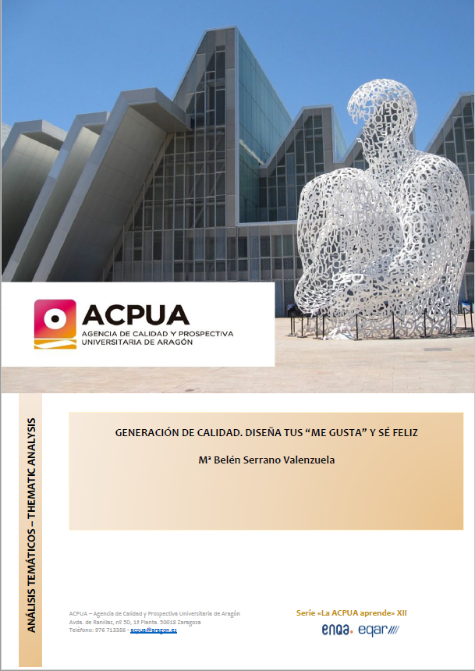

Generación de calidad: diseña tus “me gusta” y sé feliz (2024)

Slide 11
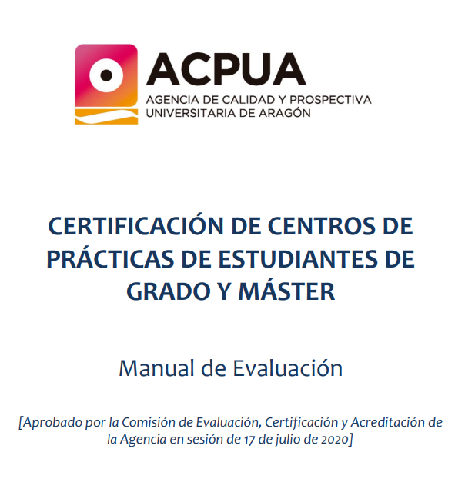

2.- Funcionamiento del PROCESO

Slide 12
PROCESOS ESTRATÉGICOS
102
  PLANIFICACIÓN ESTRATÉGICA
105
104
GESTIÓN DE RIESGOS Y OPORTUNIDADES
103
GESTIÓN DE GRUPOS DE INTERÉS
PARTICIPACIÓN EN ÓRGANOS Y REDES
PROCESOS OPERATIVOS
GESTIÓN DE PROCESOS DE EVALUACIÓN, CERTIFICACIÓN Y ACREDITACIÓN
GESTIÓN DE LA SATISFACCIÓN
202
TITULACIONES
GRADO, MÁSTER, DOCTORADO, EEAASS, JOINT PROGRAMMES
CENTROS
205
206
AI
DOCENTIA
CERTIFICACIÓN CDD-UZ
VERIFICACIÓN/ MODIFICACIÓN
SEGUIMIENTO
RENOVACIÓN DE LA ACREDITACIÓN
PACE - SGIC
ALCAEUS
CERTIFICACIÓN CP
INVESTIGACIÓN
EVALUACIÓN DE PERSONAS
207
210
NECESIDADES DE LOS STAKEHOLDERS
EVALUACIÓN DE SEXENIOS DE INVESTIGACIÓN
ACREDITACIÓN PCDVC
EVALUACIÓN INSTITUTOS UNIVERSITARIOS DE INVESTIGACIÓN (IUIs)
SATISFACCIÓN DE LOS STAKEHOLDERS
208
GESTIÓN DE EVALUADORES
  ESTUDIOS Y ANÁLISIS DE PROSPECTIVA
201
  APOYO A LA TOMA DE DECISIONES EN EL SISTEMA UNIVERSITARIO
203
DIFUSIÓN Y PROMOCIÓN DE LA CULTURA DE CALIDAD
204
PRESTACIÓN DE SERVICIOS DE EVALUACIÓN POR CONVENIO / CONTRATO
209
PROCESOS DE SOPORTE
302
303
GESTIÓN DE RRHH
GESTIÓN DE RECURSOS TÉCNICOS
304
305
307
GESTIÓN DE COMPRAS
GESTIÓN DE LOS PROCESOS
SEGUIMIENTO, MEDICIÓN Y MEJORA DEL SISTEMA

Slide 13
¿Qué es?
La formación universitaria de profesorado incluye en los distintos planes de estudio la realización con carácter obligatorio de prácticas curriculares en centros educativos.
En este sentido, el Gobierno de Aragón desarrolla convenios con las universidades para que los estudiantes universitarios puedan desarrollar las prácticas de los grados en Maestro en Infantil y Primaria y en el Máster de Profesorado.
¿Cuál es el objetivo?
El objetivo es evaluar la calidad de los centros de educación infantil y primaria, de educación secundaria y de formación profesional que reciben estudiantes en prácticas para fomentar y reconocer la calidad de las prácticas que los centros educativos (de educación infantil y primaria, de secundaria y de formación profesional) ofrecen a los estudiantes universitarios de grado y máster.
¿Cómo se evalúa?
Los centros que hayan participado en la impartición de las mismas durante dos años, continuos o no, podrán solicitar la referida certificación de ACPUA. La Subcomisión de Evaluación de Centros es la responsable de la emisión del informe correspondiente a la certificación de los centros.
CERTIFICADO ACPUA PARA EL CENTRO DE PRÁCTICAS UNIVERSITARIAS
Información en la página web de ACPUA:
Certificación de centros de prácticas | ACPUA (aragon.es)

Slide 14
PROCEDIMIENTO DE EVALUACIÓN
SEC
Comité que evalúa las evidencias documentales
(Sistema de calidad 1.0)
ACPUA
Informe que recoge la evaluación del prácticum y la satisfacción de los estudiantes universitarios.
Departamento de Educación
Envían a ACPUA los informes de evaluación del curso y la propuesta de certificación. Al finalizar el curso.
Centros Educativos
Realizan la solicitud. A principio de curso
Análisis cualitativo ➔ resultado cualitativo
Consiste en una evaluación de evidencias a través de documentos de diferentes stakeholders

Slide 15
Resultados Certificación 2024
EVIDENCIAS DOCUMENTALES
Coordinación con Universidad: Recogida documentación de Grados y Máster
SATISFACCIÓN EN CENTROS DE EDUCACIÓN INFANTIL: 4,53/5 (TR 11,75%)
SATISFACCIÓN EN CENTROS DE EDUCACIÓN PRIMARIA: 4,39/5 (TR 7,89%)
SATISFACCIÓN EN CENTROS DE EDUCACIÓN SECUNDARIA: 4,10/5 (TR 11,91%)
La tasa de respuesta del alumnado desciende un 50% en primaria y secundaria.
Coordinación con Departamento de Educación, Cultura y Deporte: Informes positivos de evaluación de los Servicios provinciales + DG de Innovación y Formación Profesional

Slide 16
Red Estable de
Centros de Prácticas Universitarias
DATOS GENERALES DE LA RESOLUCIÓN 2024:
25 nuevos centros
Huesca: 10 nuevos centros
Teruel: 2 nuevos centros
Zaragoza: 13 nuevos centros
452 centros existentes en la Red estable de Centros de prácticas universitarias de ACPUA:
Huesca: 94 centros educativos
Teruel: 73 centros educativos
Zaragoza: 285 centros educativos
Centros de infantil, primaria y secundaria:
Número de Secundaria 153
Número de Infantil y Primaria 299
Certificación de centros de prácticas | ACPUA (aragon.es)

Slide 17


DIPLOMA Y SELLO
La Certificación de los Centros de Prácticas tendrá una duración de 3 años y será renovable por sucesivos periodos de igual duración a no ser que se detecten
Irregularidades e incumplimientos en el proceso de evaluación.

Slide 18
¡Muchas gracias!
Más información:
https://acpua.aragon.es
centros.acpua@aragon.es

